Slide 1


CLASS-UKG
SUBJECT-RHYME
TOPIC-HINDI
(
बन्दर ने खोली दुकान )

Slide 2
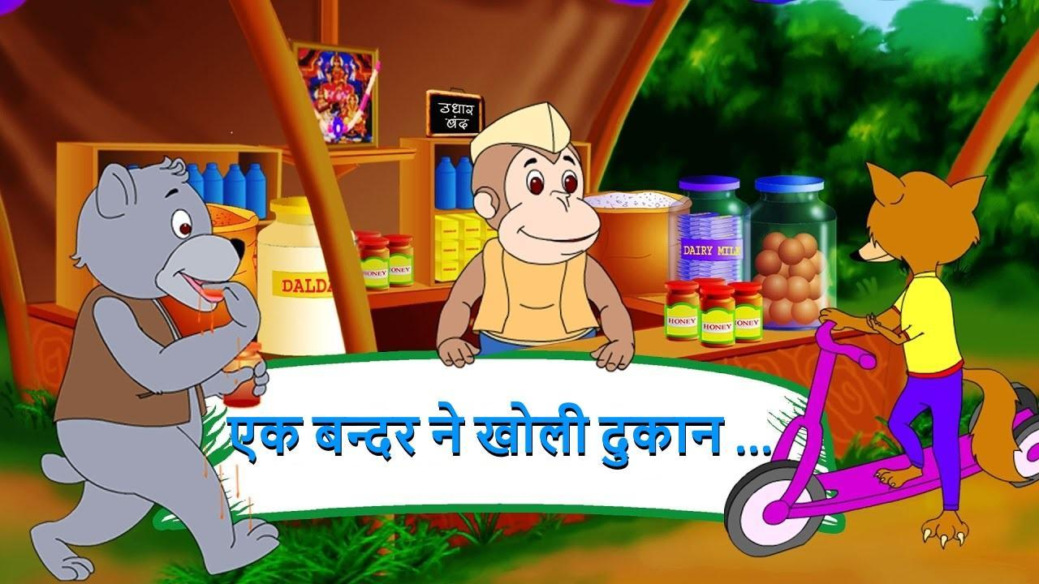


बन्दर ने खोली दुकान

Slide 3
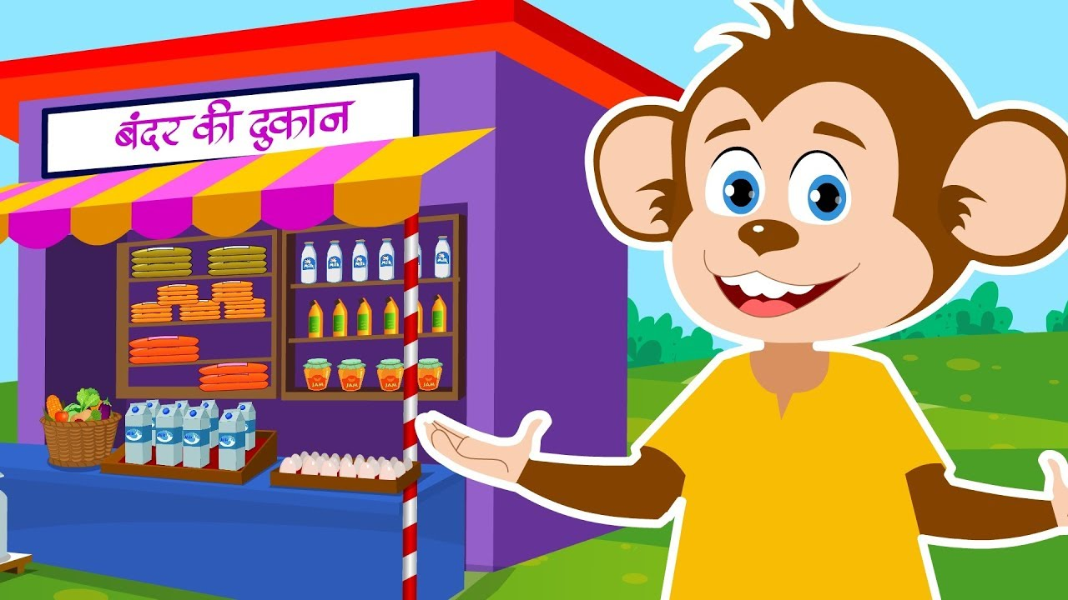

बन्दर ने खोली दुकान

Slide 4

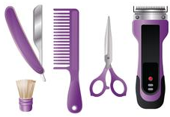
नIई का लाया समान I

Slide 5
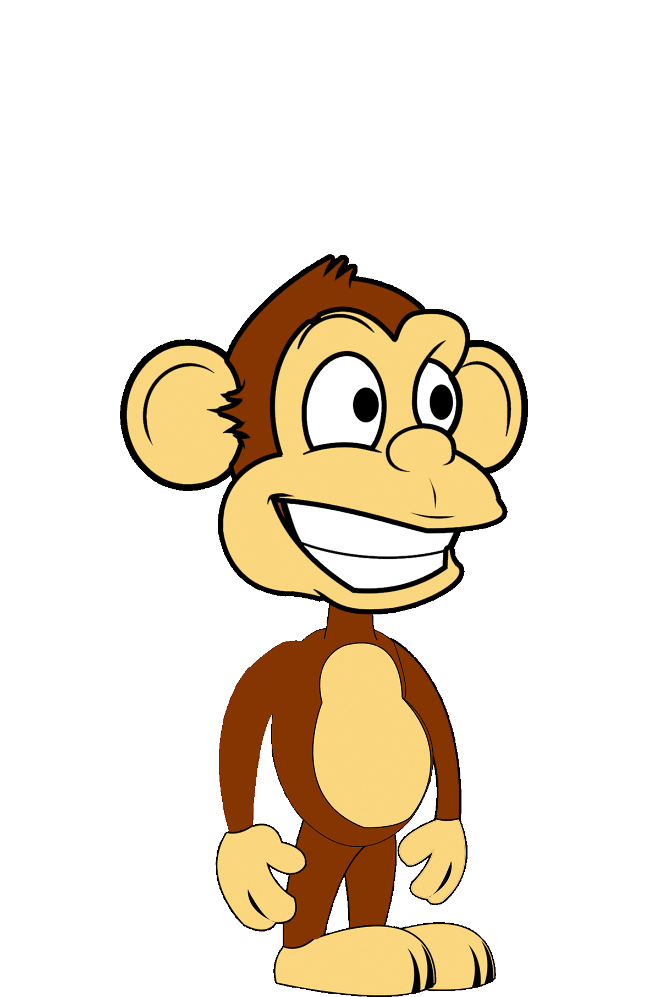
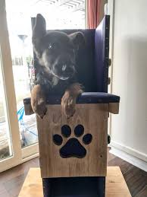
कुर्सी पर जा बैठा काला

Slide 6

कुत्ता लंबे बालों वाला

Slide 7
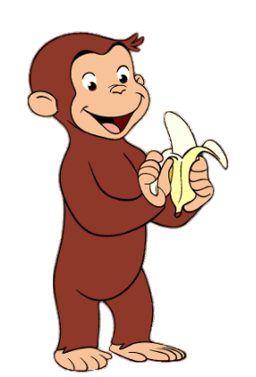
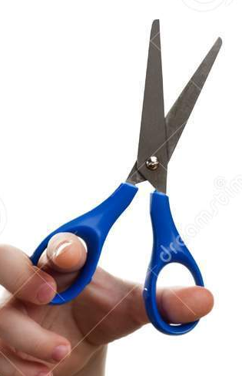
कैंची को कंधो में लेकर बन्दर

Slide 8
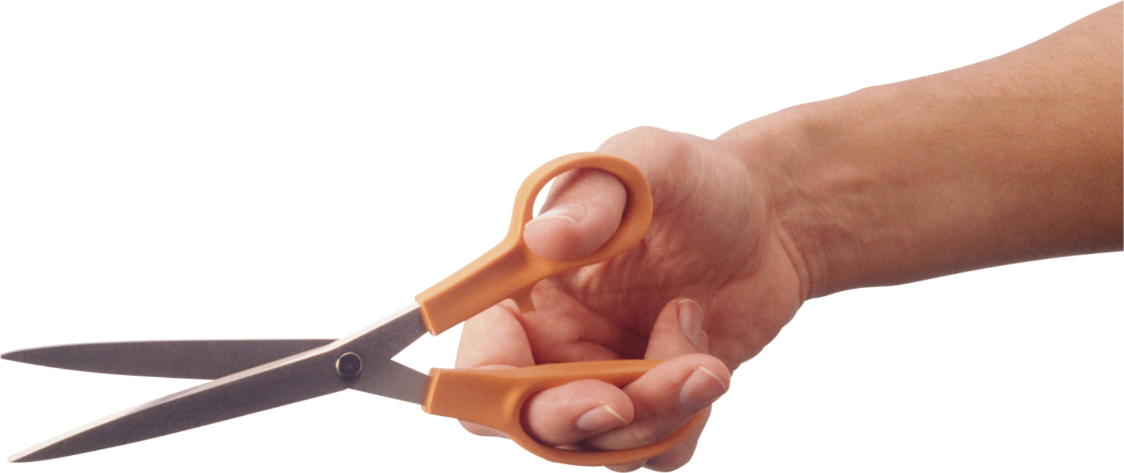
लगा काटने बाल संभाल कर I

Slide 9
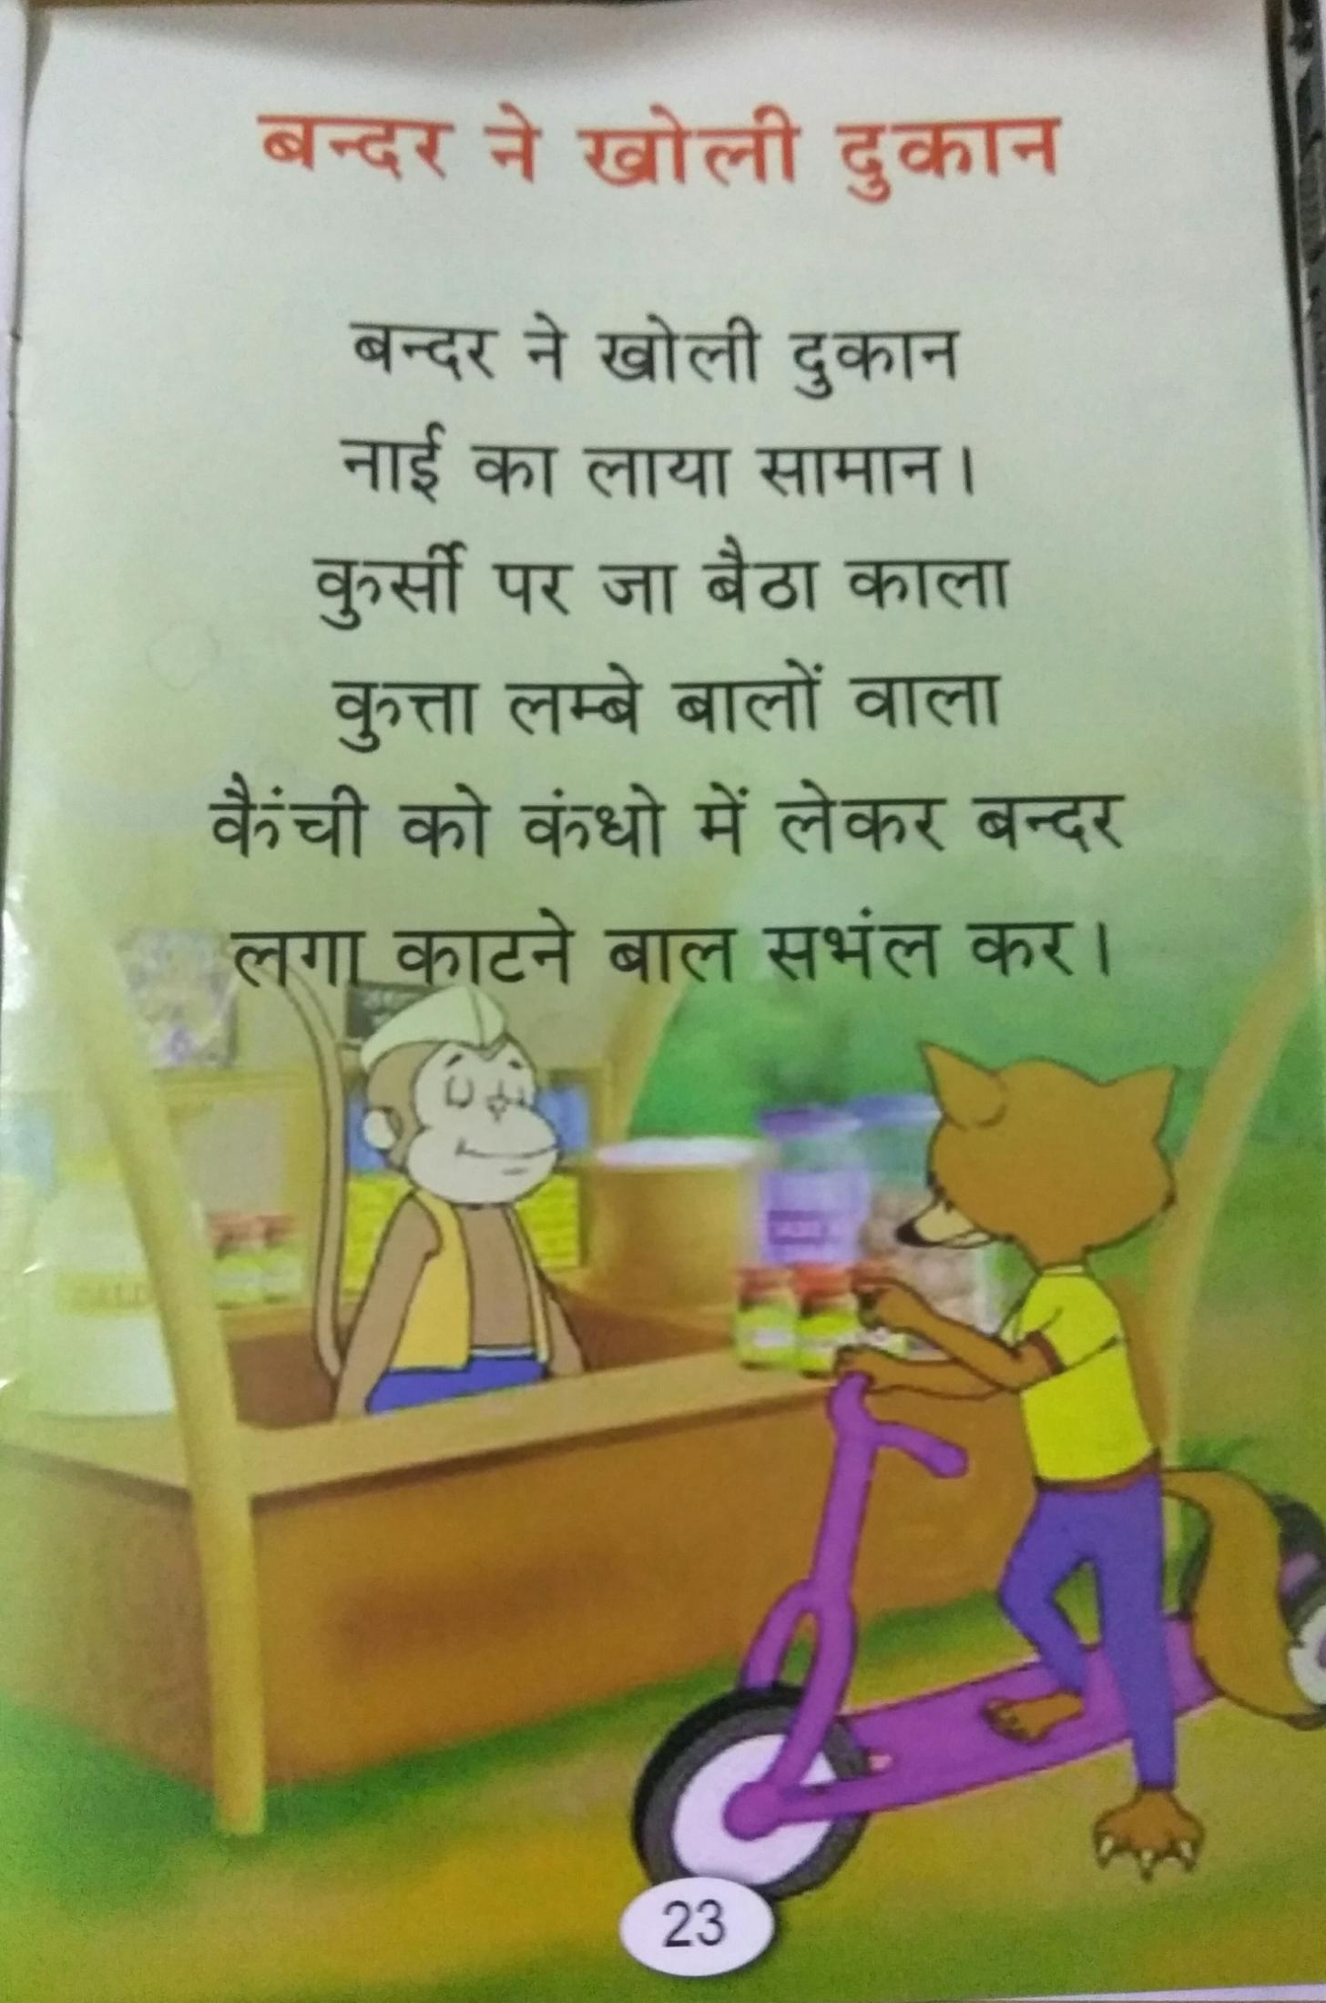

Slide 10
THANKING YOU
ODM EDUCATIONAL GROUP

